Slide 1
Posvet: Fleksibilni predmetnik in aktualni izzivi OŠ AKTUALNI DOSEŽKI PROJEKTA NA DRŽAVNI RAVNI
29. september 2011
dr. Fani Nolimal, vodja projekta
Operacijo delno financira Evropska unija iz Evropskega socialnega sklada ter Ministrstvo za šolstvo in šport. Operacija se izvaja v okviru Operativnega programa razvoja človeških virov v obdobju 2007-2013, razvojne prioritete: Razvoj človeških virov in vseživljenjsko učenje; prednostne usmeritve: Izboljšanje kakovosti in učinkovitosti sistemov izobraževanja in usposabljanja.

Slide 2
Namen strokovnega posveta:
predstaviti in ovrednotiti primere šolskih praks, razvitih v zadnjih dveh letih;
predstaviti monografsko publikacijo Fleksibilni predmetnik – priložnost za izboljšanje kakovosti vzgojno-izobraževalnega dela šol;
prikazati uporabnost kazalnikov kakovosti za spremljavo dosežkov projekta;
v avtentičnem okolju omogočiti izkušnjo z raziskovalnim in eksperimentalnim poukom, terenskim delom itn;
preučiti, ali je oz. kako je mogoče s fleksibilnim predmetnikom prispevati k zadovoljitvi aktualnih potreb in izzivov osnovne šole.

Slide 3
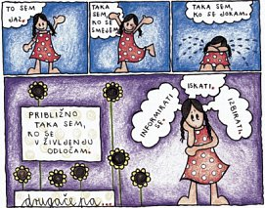
Kateri so aktualni izzivi OŠ?
Mednarodne in nacionalne raziskave: PISA, TALIS, NPZ …
Ali cilji, ki jih s fleksibilnim predmetnikom udejanjamo, pripomorejo k zadovoljitvi aktualnih potreb in izzivov osnovne šole?

Slide 4
AKTUALNI DOSEŽKI NA DRŽAVNI RAVNI Kaj smo ugotovili na novo oz. katere so aktualne ugotovitve projekta?
Kakšno znanje učencev omogoča fleksibilnejša organizacija dela?
Podatki o fleksibilnosti poučevanja in dosežki NPZ (Cankar in Hauptman 2011)
Šolsko leto 2008/09; 2009/2010
Primerjava dosežkov učencev na NPZ iz tretjega predmeta:
kemija, tehnika in tehnologija, zgodovina in likovna vzgoja

Slide 5
Primerjava dosežkov NPZ glede na fleksibilnost poučevanja:
ali je bil predmet poučevan v prvem ali drugem polletju ali drugače (A, B, C predmetnik);
v blokurah, ali v kombinaciji blokur in 45-minutnih ur ali drugače (60-min,120-min ure itn.);
medpredmetno (v obsegu do ¼, ½, ¾ ali drugače);
primerjava dosežkov učencev po taksonomskih stopnjah.

Slide 6
Ugotovitve
Izrazitih razlik, ki bi jih pripisali fleksibilnosti poučevanja, ni bilo ugotovljenih:
dosežki učencev na vzorcu kažejo, da so ti praviloma višji:
če je predmet poučevan v drugem polletju;
če je medpredmetnega poučevanja manj, tj. v obsegu do ¼ ur
in če se pouk izvaja v blokurah.
Izrazitih razlik v dosežkih po taksonomskih stopnjah, ki bi bili pogojeni s fleksibilnostjo poučevanja, ni bilo ugotovljenih.

Slide 7
Analiza ugotovitev
Smo s temi izidi lahko zadovoljni?
Ali NPZ merijo znanje, ki ga razvijamo
pri terenskem in eksperimentalnem delu, raziskovalnem in projektnem pouku, sodelovalnem učenju …, tj. učenju, ki temelji na AKTIVNOSTI UČENCEV in SAMOSTOJNEM PRIDOBIVANJU ZNANJA???

Slide 8
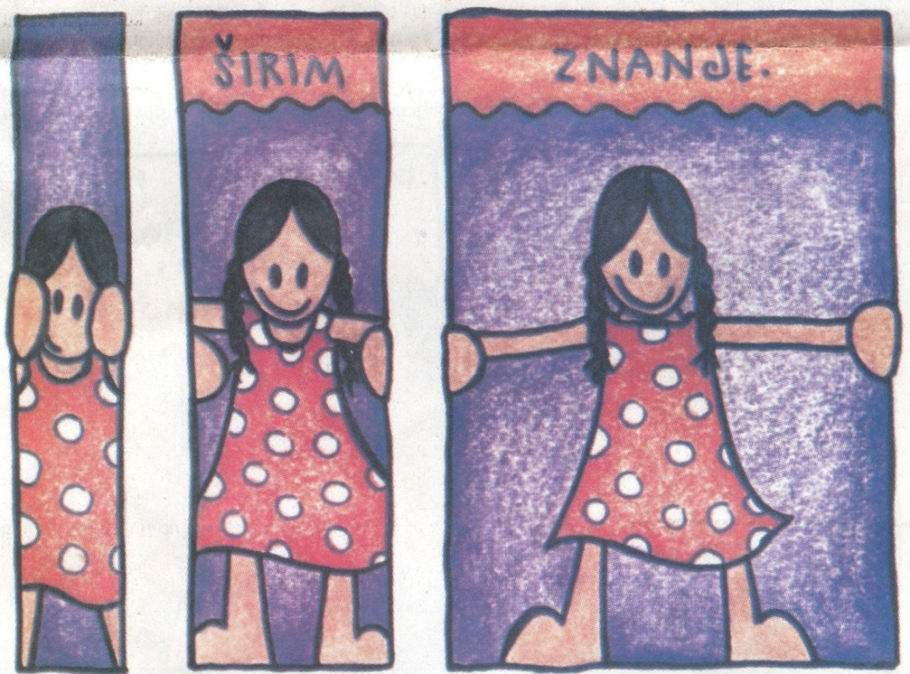
Analiza ugotovitev – se nadaljuje
Ali NPZ merijo:
celostno, medpredmetno znanje?
vsebinsko in proceduralno znanje (zmožnost reševanja problemov, kritičnega mišljenja …)?
…?
Kako naprej?
CELOSTNE INFORMACIJE

Slide 9
Strokovna monografija: Fleksibilni predmetnik – priložnost za izboljšanje kakovosti vzgojno-izobraževalnega dela
teoretična izhodišča
povzema ključne empirične ugotovitve
predstavlja lestvice in vprašalnike (CD)
ter kazalnike kakovosti
DELAVNICA

Slide 10
Zloženka – KOMPLEKSNE informacije
FLEKSIBILNI PREDMETNIK
Fleksibilni predmetnik:
kaj vzpostavlja;
katere korake izvesti;
kako vzdrževati motivacijo;
kje najdemo temeljna izhodišča;
na koga oz. kam se lahko obrnemo za strokovno oporo in pomoč.

Slide 11
FP in aktualni izzivi OŠ
Ali cilji, ki jih s fleksibilnim predmetnikom udejanjamo, pripomorejo k zadovoljitvi aktualnih potreb in izzivov osnovne šole?
POVABILO: DELAVNICE …

